Slide 1

MathKGZ --
2 орундуу ондуктар – кошуу жана кемитүү –– Жыдымай!
Окуучулар суроолорго эң тез жооп берүү үчүн мелдешет (бирге бир, командалары менен, өз орундарында же алдыңкы орунда).
Окуучулар доскага же өз дептерине жазып көрсөтө алышат.
Өтө татаал/жеңил суроо слайддарын алдын ала өчүрүп салыңыз.
Музыка үчүн каалаган жерди басыңыз. Суроо үчүн «Өттү» дегенди, жооп үчүн дагы бир жолу басыңыз.
Бул оюнда үн бар!

Slide 2


Жыдымай !
Ондуктарды кошуу & кемитүү

Slide 3
Туура жооп = 1 упай
Эң тез! = 1 упай

Slide 4
Даярсызбы?
Кеттик

Slide 5
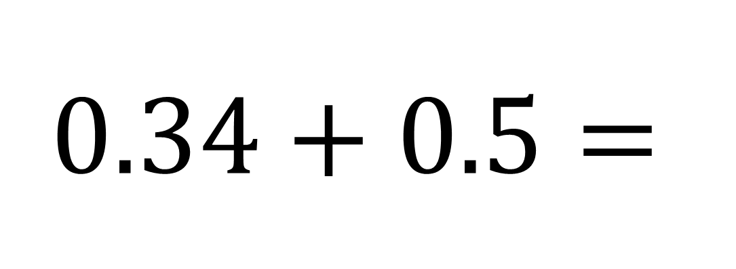
$$0.34+0.5=$$
0,84

Slide 6
Даярсызбы?
Кеттик

Slide 7
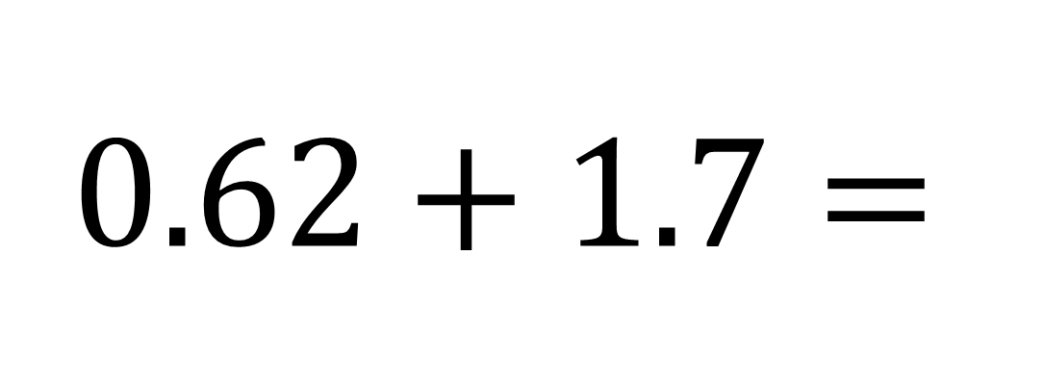
$$0.62+1.7=$$
2,32

Slide 8
Даярсызбы?
Кеттик

Slide 9
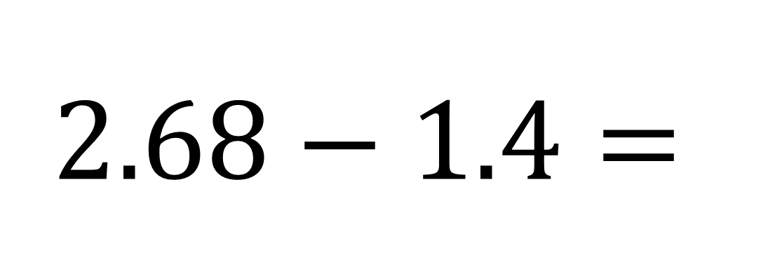
$$2.68−1.4=$$
1,28

Slide 10
Даярсызбы?
Кеттик

Slide 11
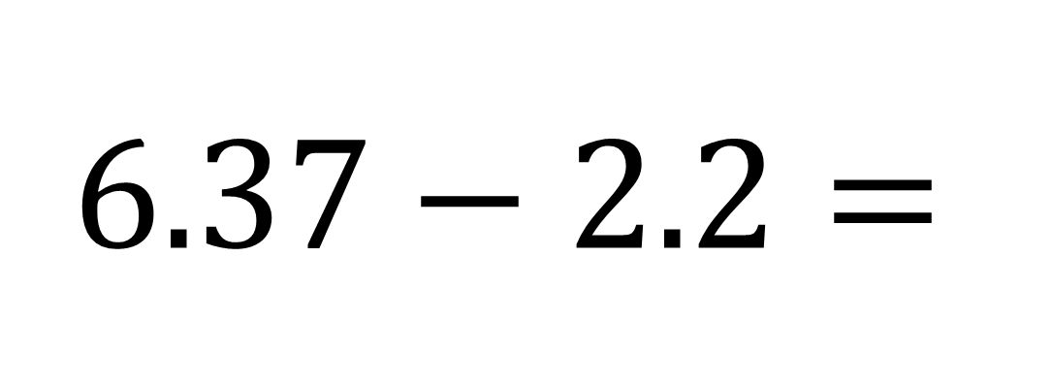
$$6.37−2.2=$$
4,17

Slide 12
Даярсызбы?
Кеттик

Slide 13
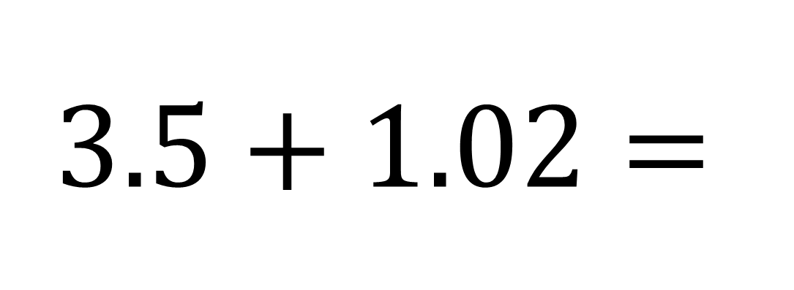
$$3.5+1.02=$$
4,52

Slide 14
Даярсызбы?
Кеттик

Slide 15
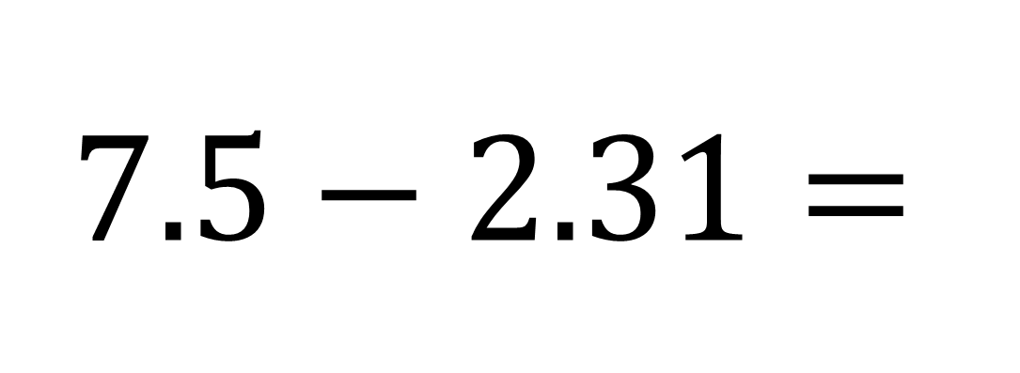
$$7.5−2.31=$$
5,19

Slide 16
Даярсызбы?
Кеттик

Slide 17
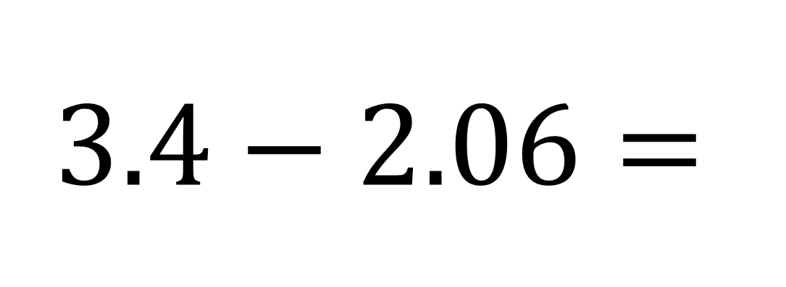
$$3.4−2.06=$$
1,34

Slide 18
Даярсызбы?
Кеттик

Slide 19
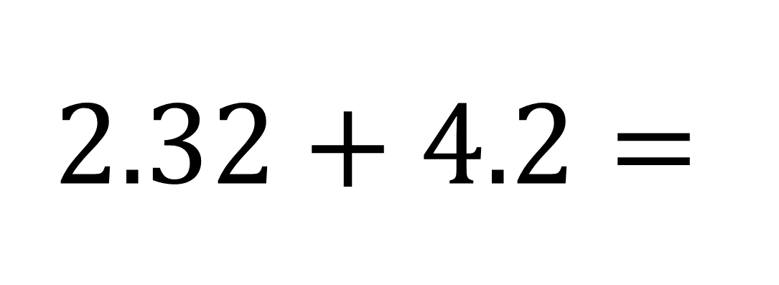
$$2.32+4.2=$$
6,52

Slide 20
Даярсызбы?
Кеттик

Slide 21
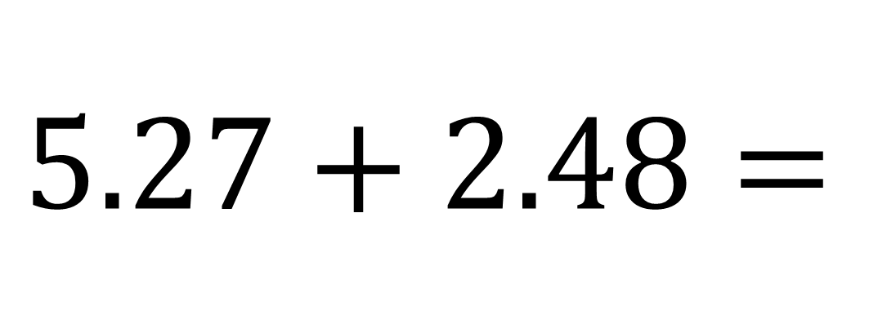
$$5.27+2.48=$$
7,75

Slide 22
Даярсызбы?
Кеттик

Slide 23
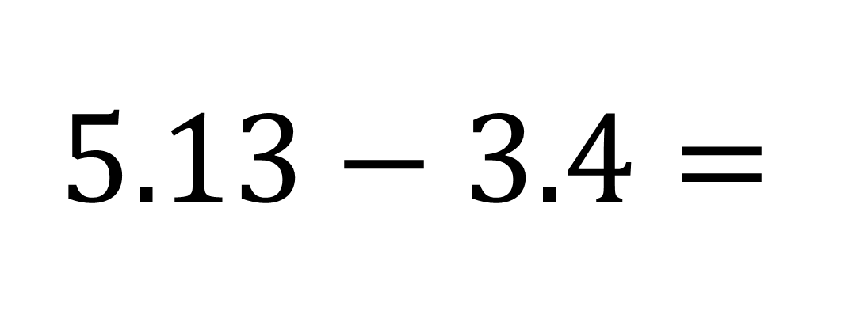
$$5.13−3.4=$$
1,73

Slide 24
Даярсызбы?
Кеттик

Slide 25
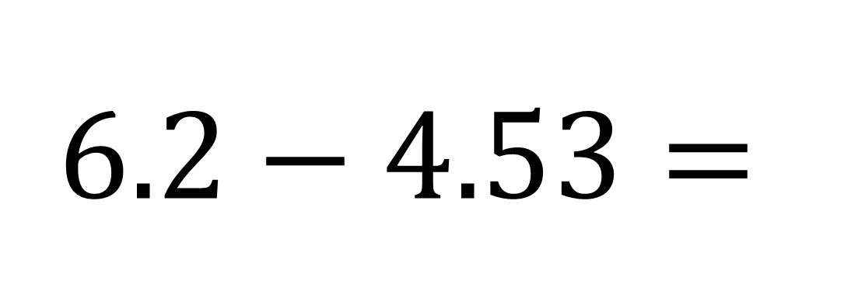
$$6.2−4.53=$$
1,67

Slide 26
Даярсызбы?
Кеттик

Slide 27
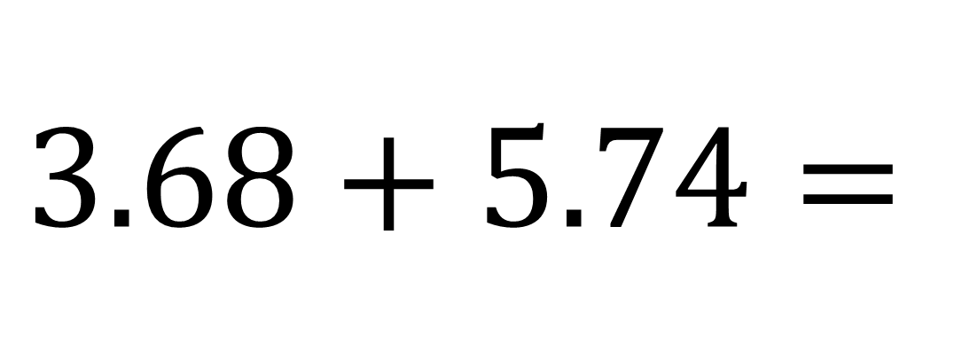
$$3.68+5.74=$$
9,42

Slide 28
Даярсызбы?
Кеттик

Slide 29
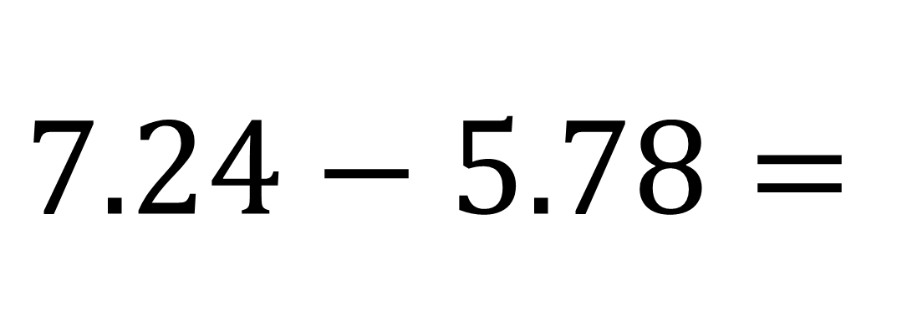
$$7.24−5.78=$$
1,46

Slide 31
Суроолор барбы?
Комментарийлер?
Сунуштар?
…же ката таптыңызбы!?
Түрдүү пикирлер үчүн ыраазычылык билдиребиз.
Сураныч, электрондук кат жөнөтүңүз:
mathematicskgz@gmail.com

